Slide 1

人教版选择性必修一
——第二章 地表形态的塑造
塑造地表形态的力量

Slide 2

二、外力作用

Slide 3
外力作用
作用力
能量来源
表现形式
影响
风、流水、冰川、生物等
主要是太阳辐射能
风化、侵蚀、搬运、堆积
使地表起伏状况趋向于平缓

Slide 4
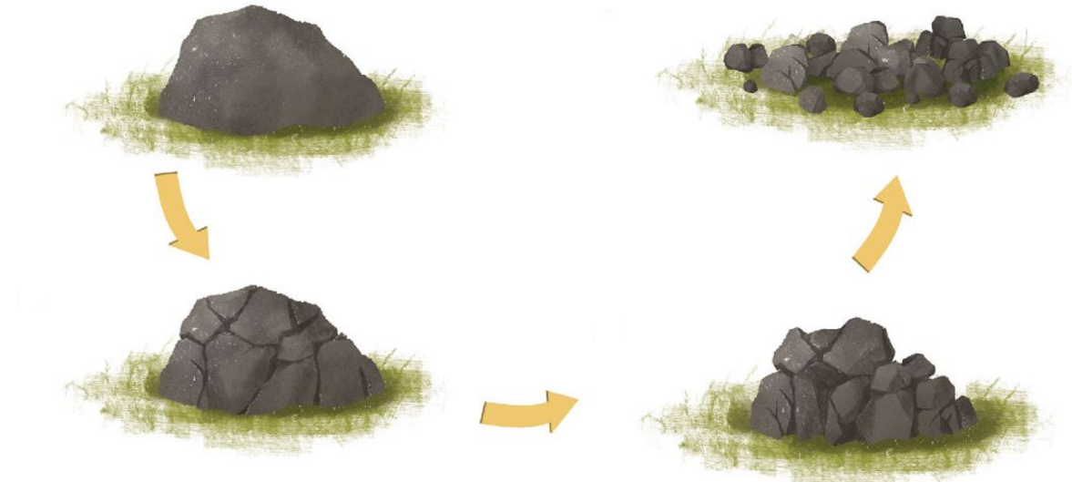
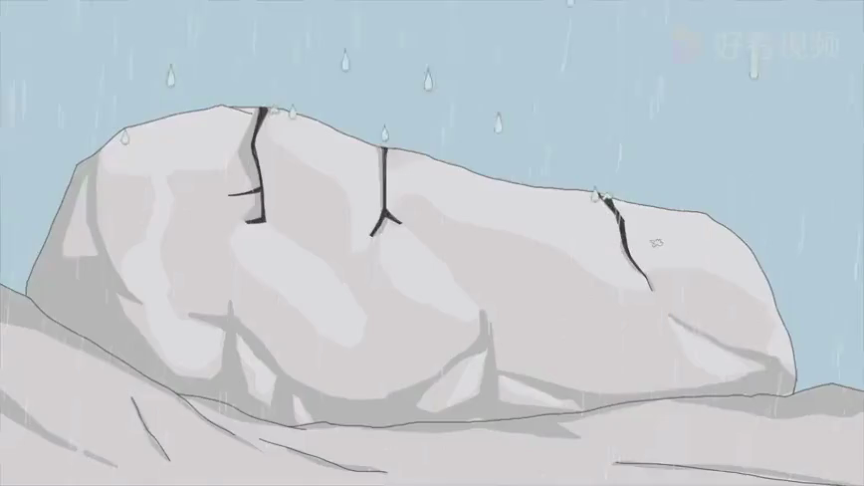
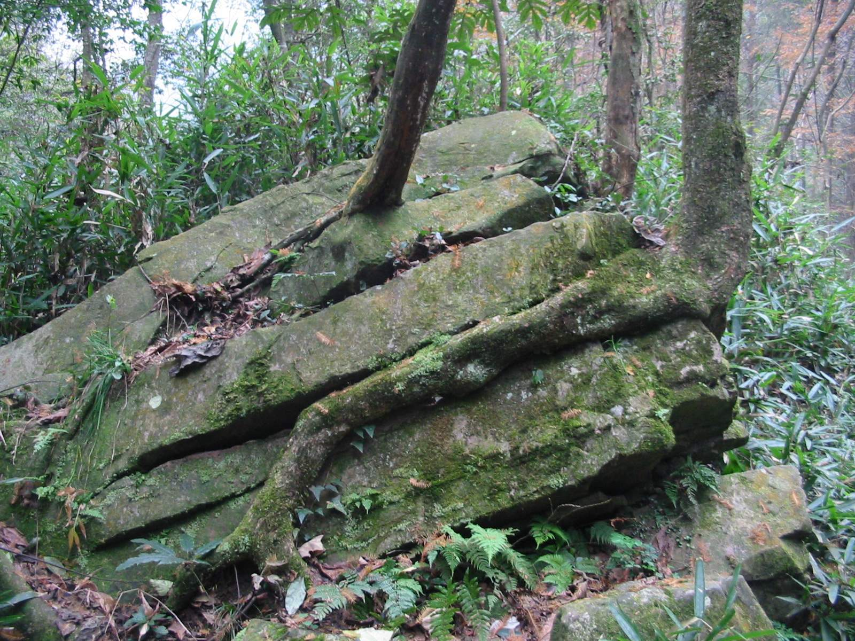
1.风化作用
岩石由大变小、由整变碎的过程
在温度、水、大气、生物等因素的作用下，地表或接近地表的岩石发生破碎崩解（物理风化）、化学分解（化学风化）和生物分解（生物风化）等。
物理风化
化学风化
生物风化

Slide 5
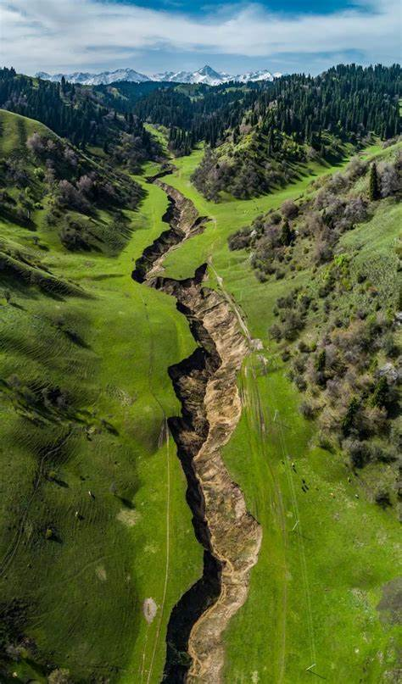
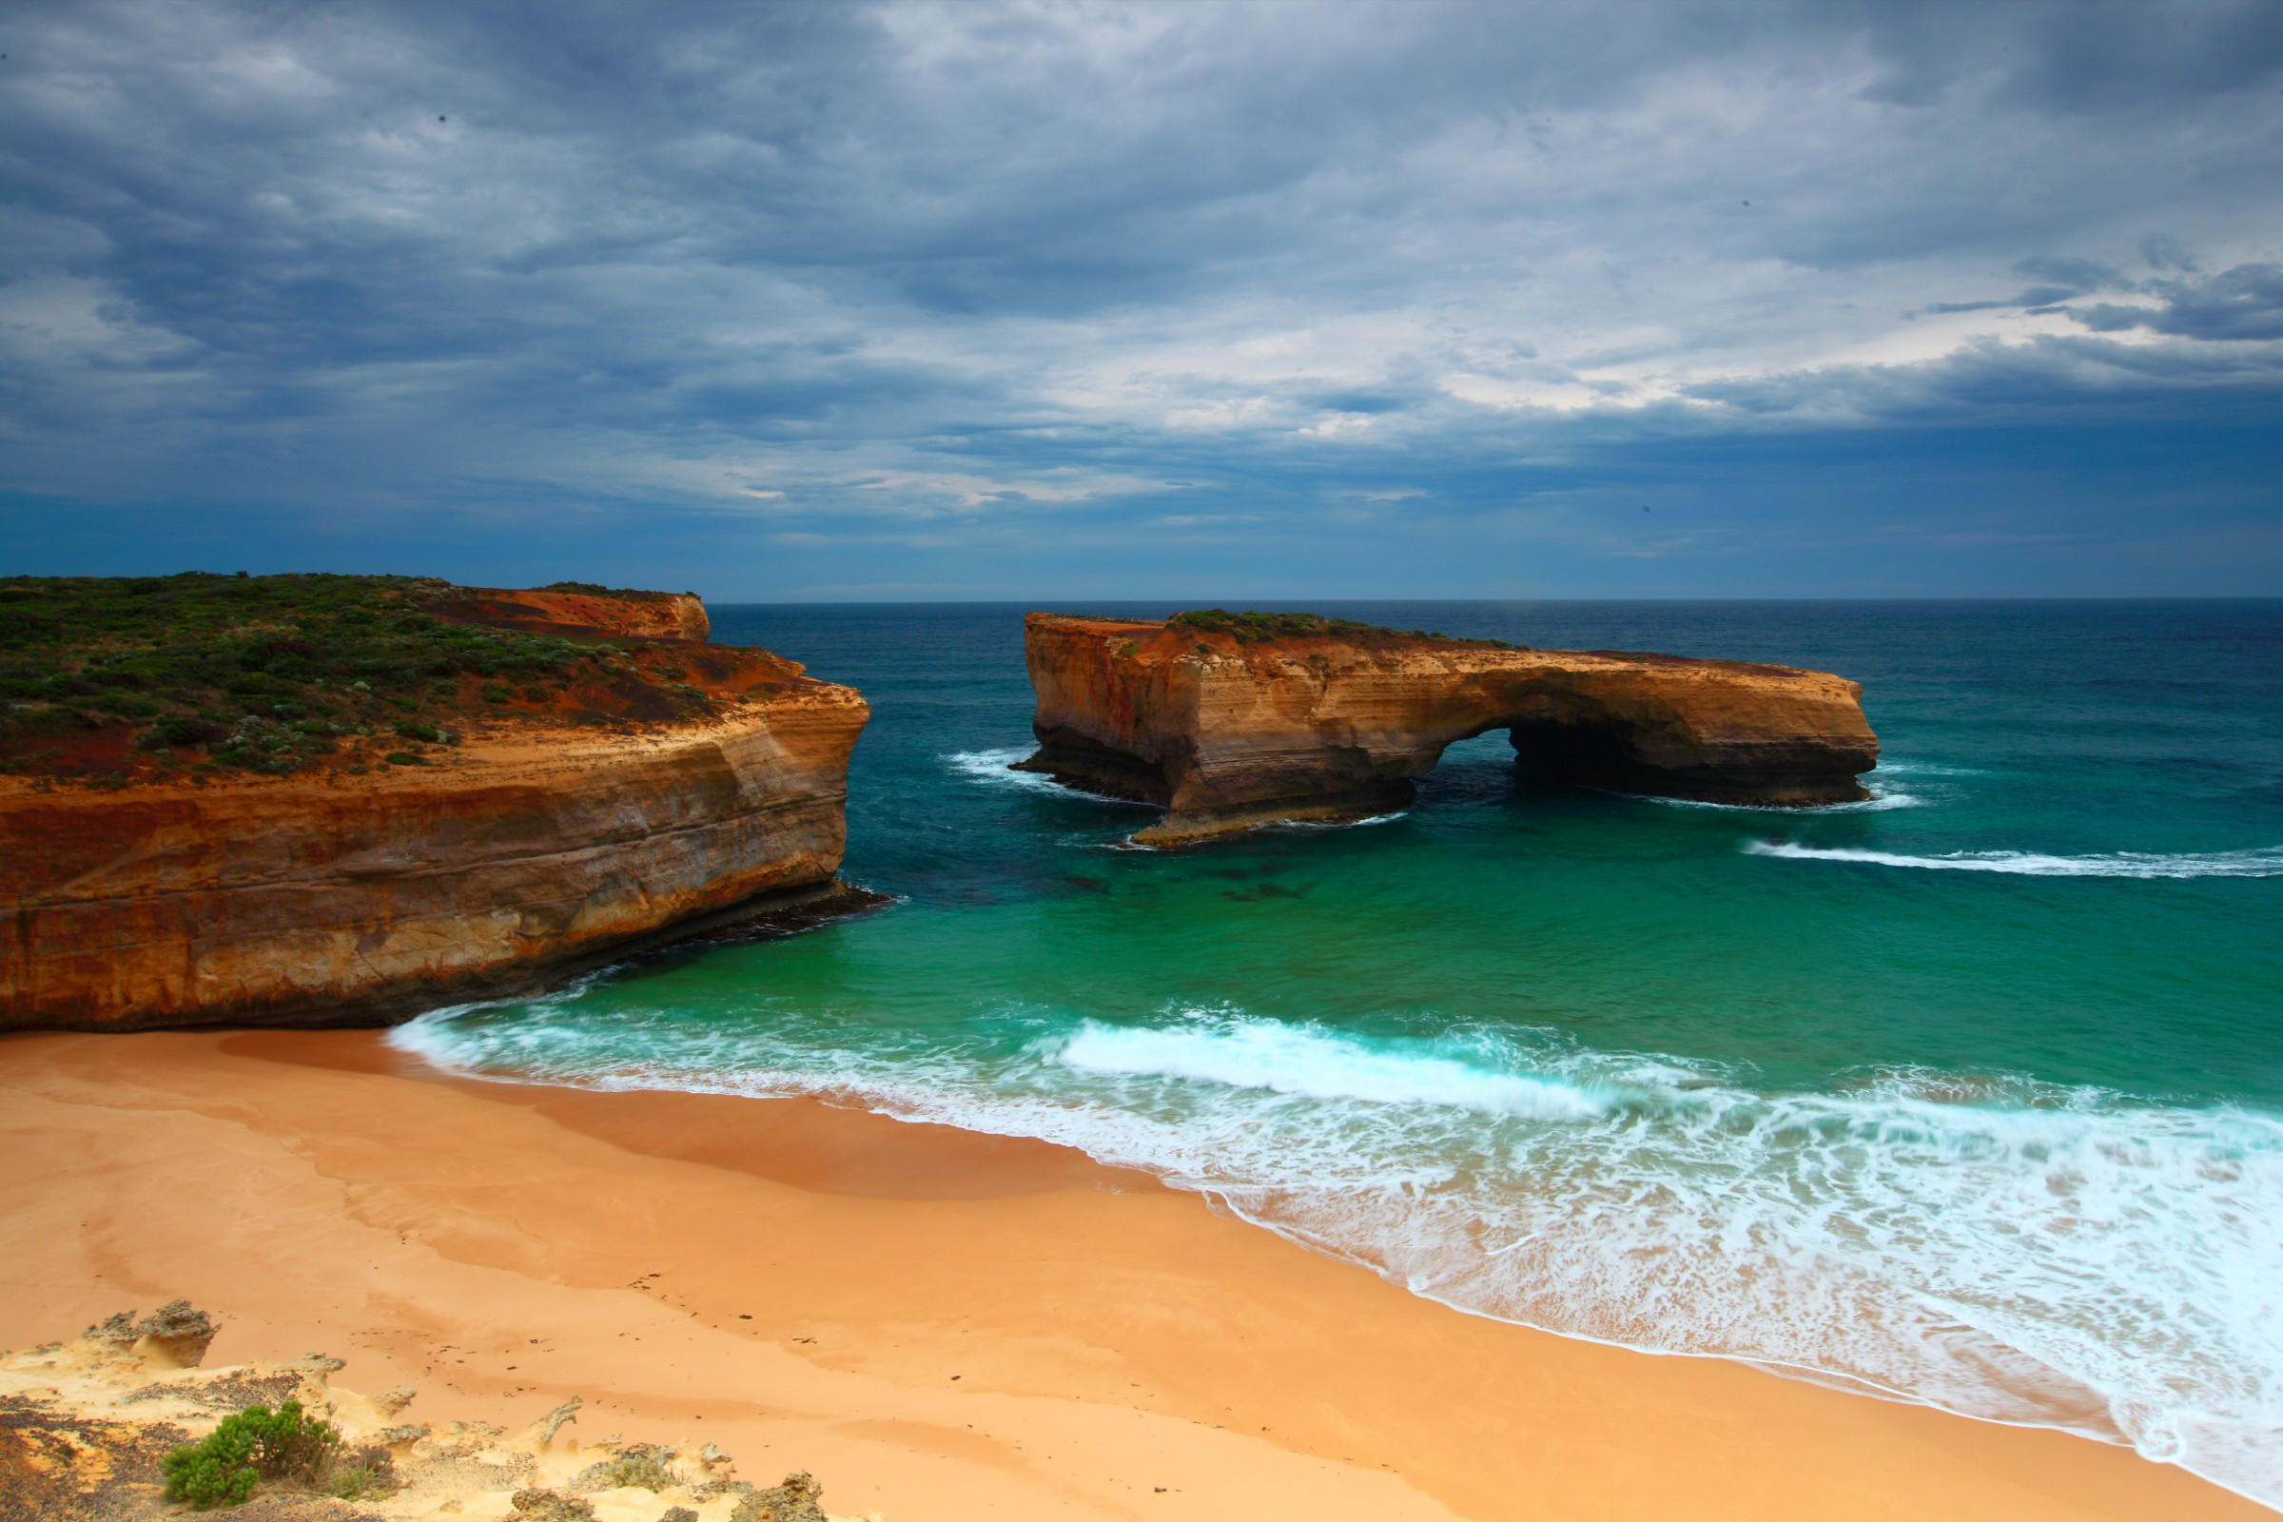
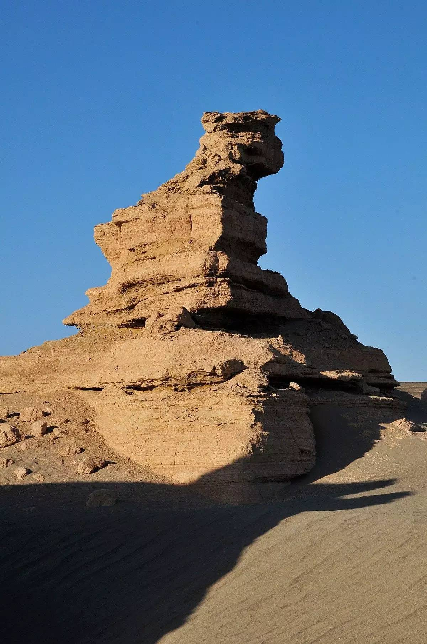
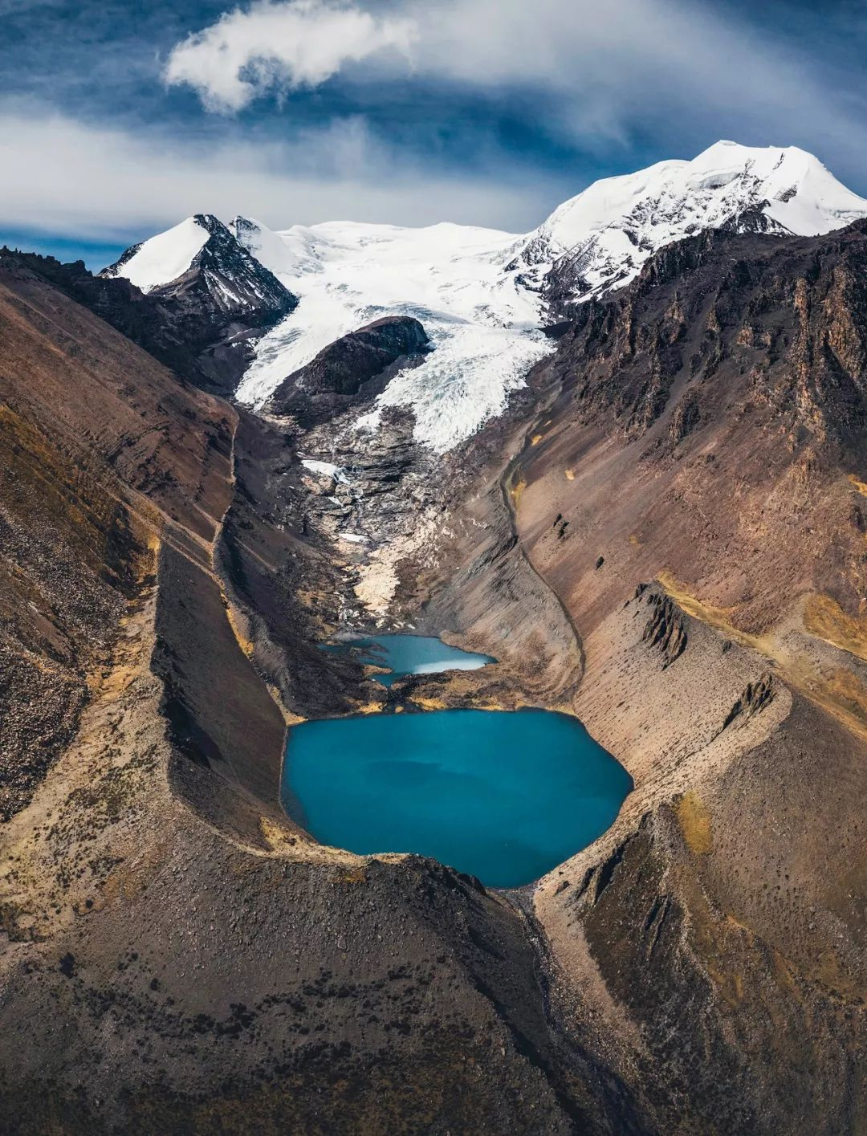
2.侵蚀作用
流水侵蚀
波浪侵蚀
风力侵蚀
冰川侵蚀

Slide 6
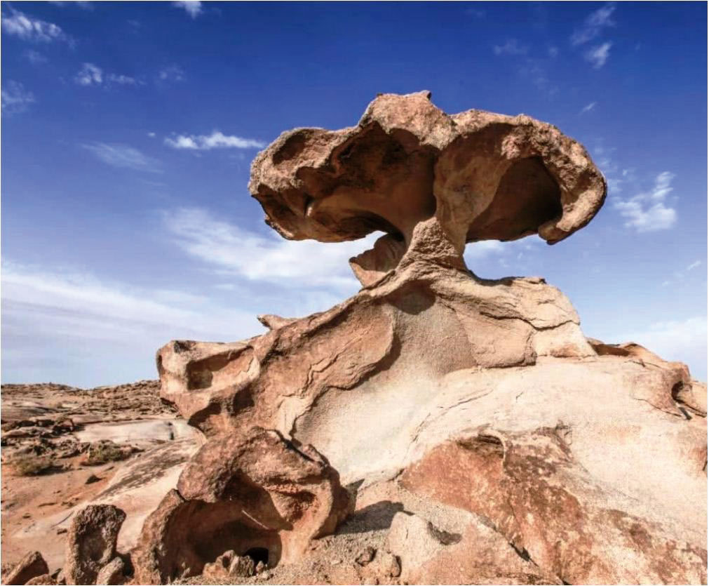
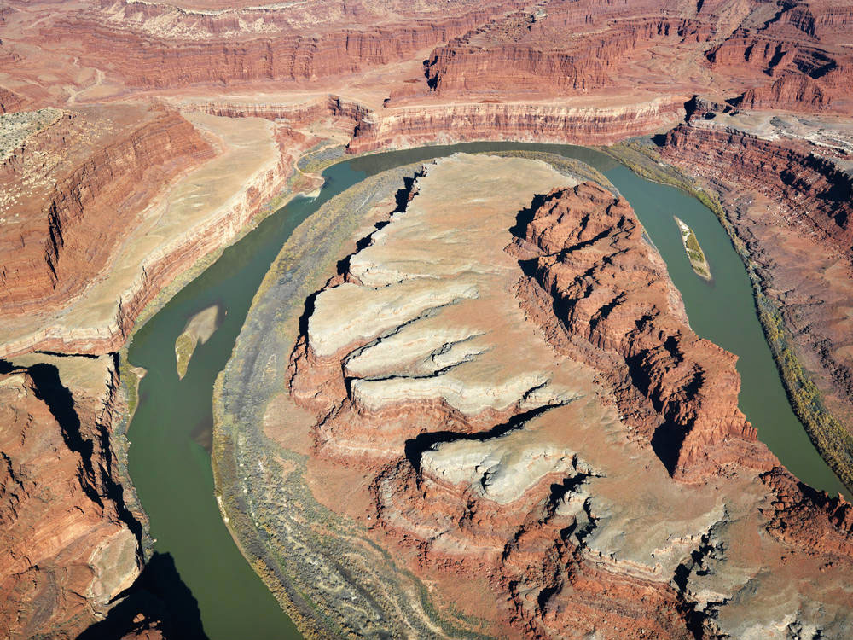
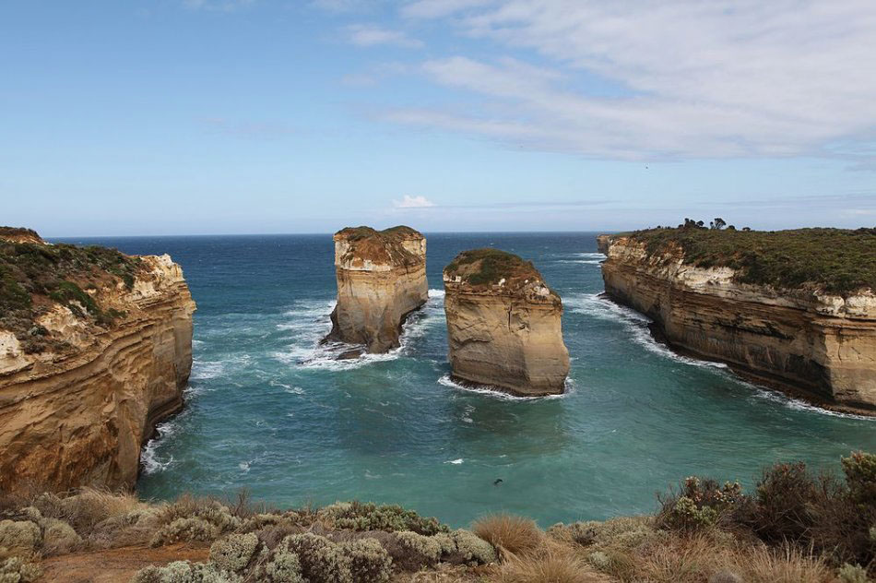
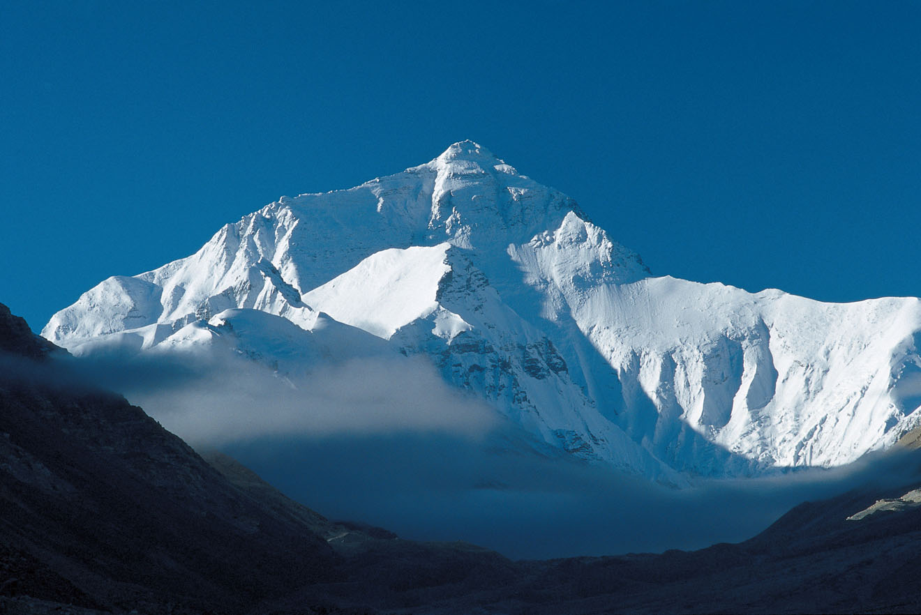
2.侵蚀作用
——风力侵蚀、流水侵蚀、冰川侵蚀、海水侵蚀
指地表岩石和土壤等物质受到自然作用力而发生松散、溶解和破坏，而且从原地搬运到他处的现象。
风力、流水、冰川、海浪
思考：说出下列景观的地貌类型及侵蚀的作用力。
风力侵蚀形成的
风蚀蘑菇
流水侵蚀形成的河谷
海水侵蚀形成的
海蚀柱海蚀崖
冰川侵蚀形成的角峰

Slide 7
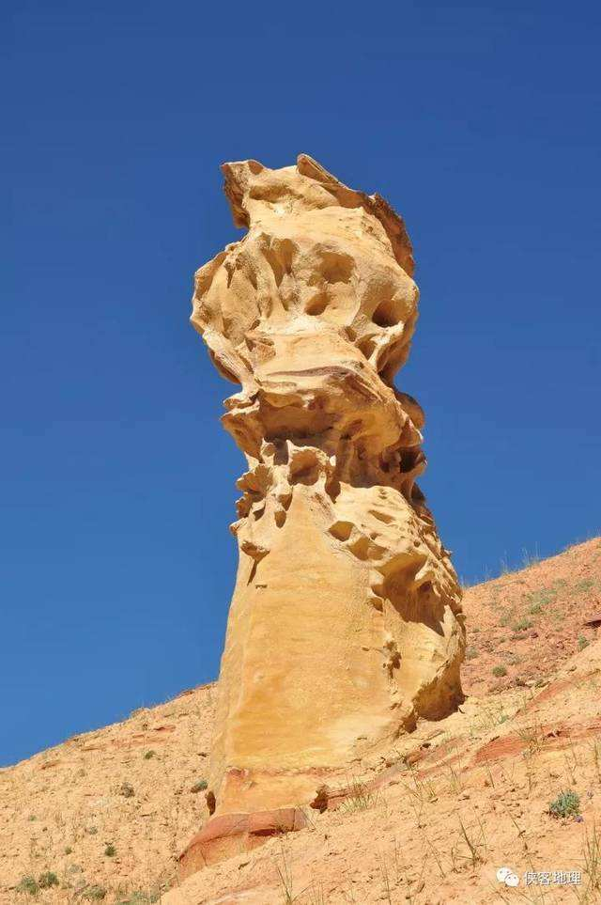
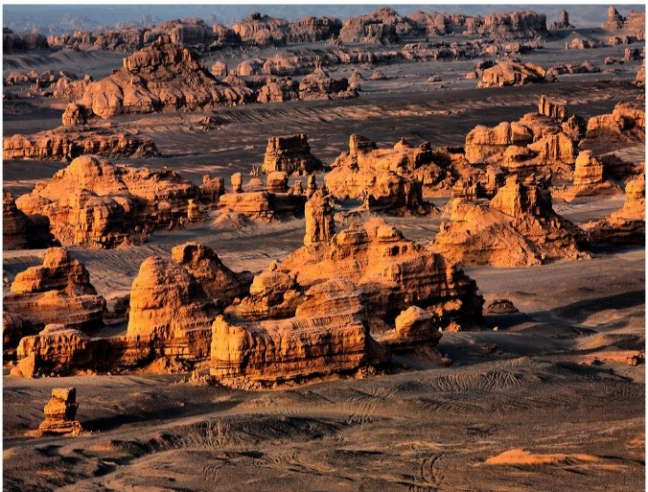
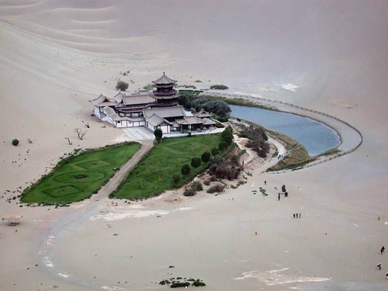
2.侵蚀作用
——风力侵蚀
风蚀蘑菇
风蚀洼地（敦煌月牙泉）
风蚀柱
风蚀城堡
类型 | 分布地区 | 形式 | 地表形态
风力侵蚀
干旱、
半干旱地区
风力吹蚀、
风沙磨蚀
风蚀柱、风蚀蘑菇、
风蚀城堡、风蚀洼地等

Slide 8
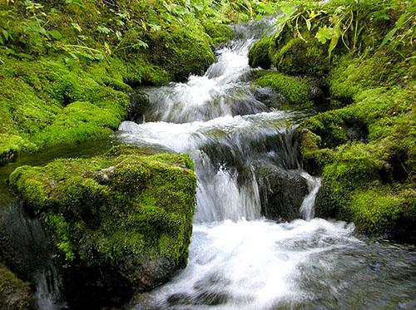
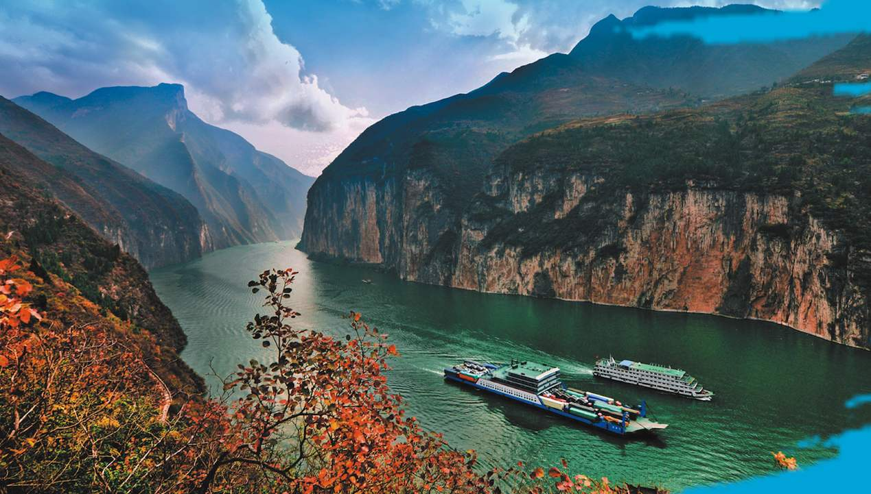
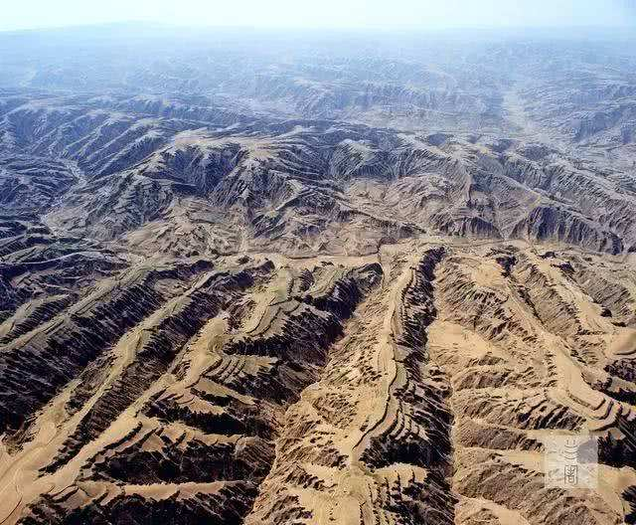
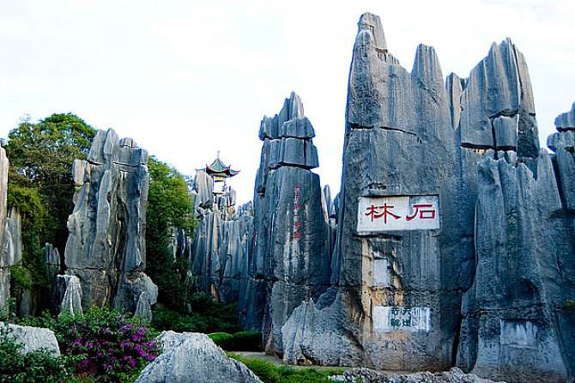
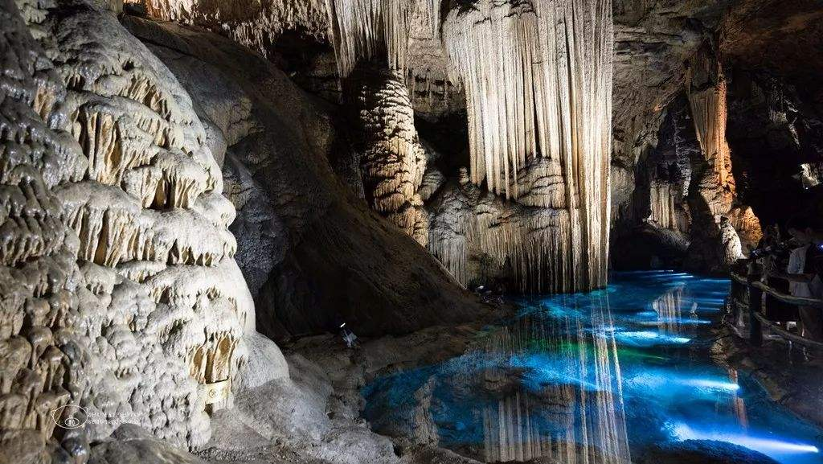

2.侵蚀作用
——流水侵蚀
思考：说出下列景观的地貌类型及其成因？
瀑布—河流侵蚀
峡谷—河流侵蚀
黄土高原沟壑纵横—坡面侵蚀
石林—化学溶蚀
溶洞—化学溶蚀
峰林—化学溶蚀

Slide 9
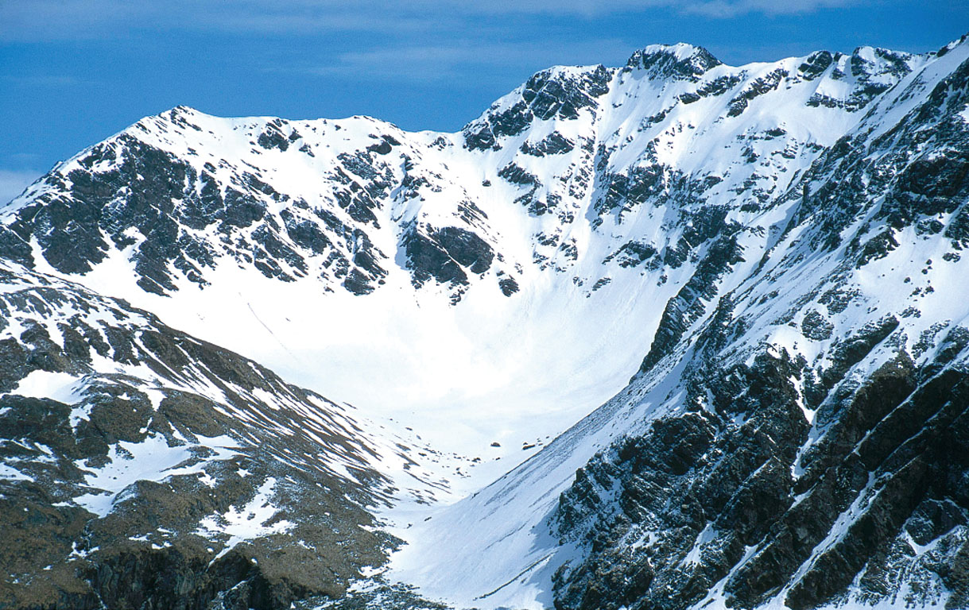
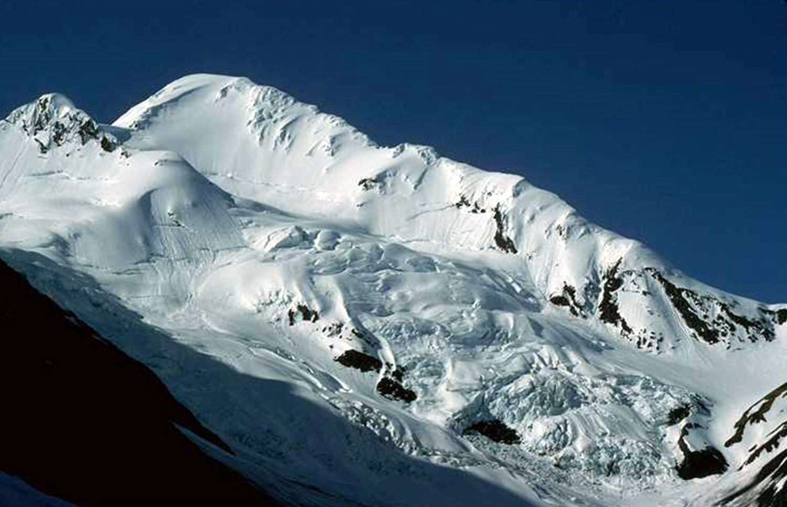
2.侵蚀作用
——冰川侵蚀
角峰
刃脊
冰斗
U型谷
冰川侵蚀形成的冰斗
角峰、刃脊
U型谷
类型 | 分布地区 | 形式 | 地表形态
冰川侵蚀
高山、
高纬地区
拔蚀、磨蚀
冰斗、角峰、刃脊、U型谷，冰蚀湖，峡湾等

Slide 10
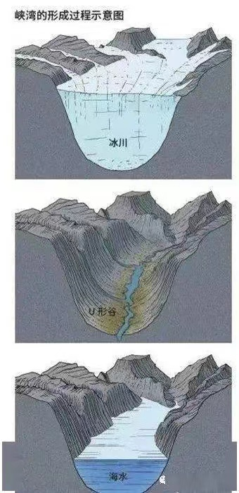
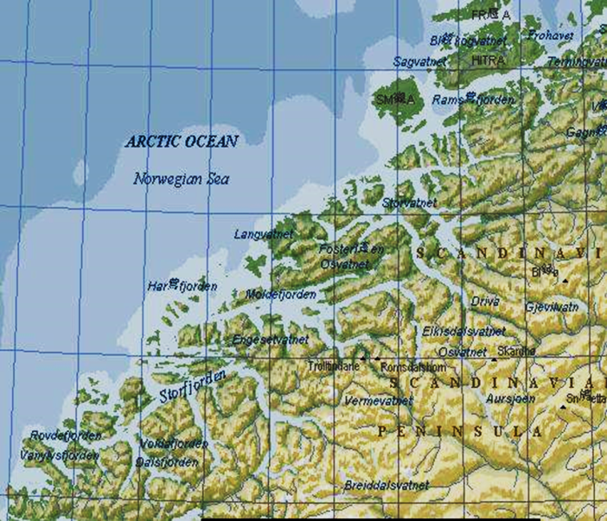
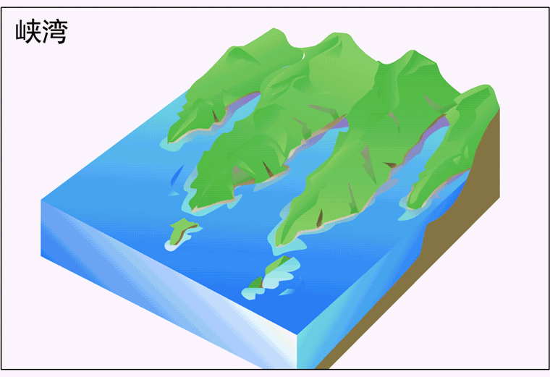
峡
湾
的
形
成

Slide 11
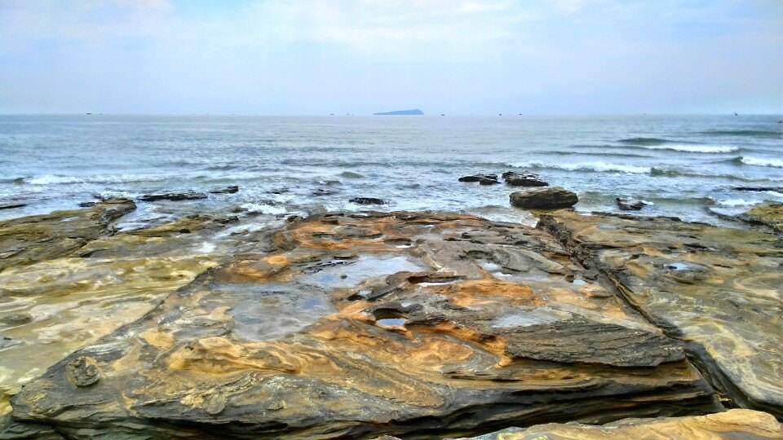
2.侵蚀作用
——海水侵蚀
海蚀柱
海蚀崖
海蚀柱、海蚀崖
海蚀平台
类型 | 分布地区 | 形式 | 地表形态
海水侵蚀
滨海地区
海浪及携带碎屑物撞击 冲刷 磨蚀
海蚀柱、海蚀崖、海蚀平台等

Slide 12
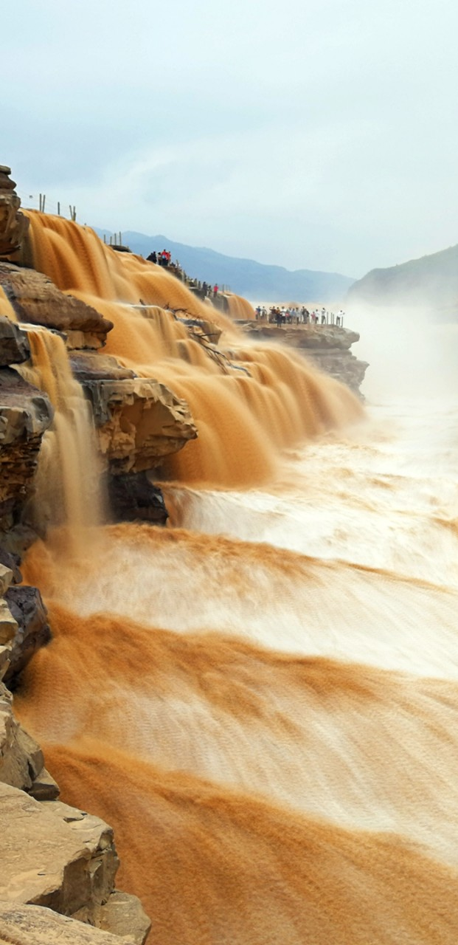
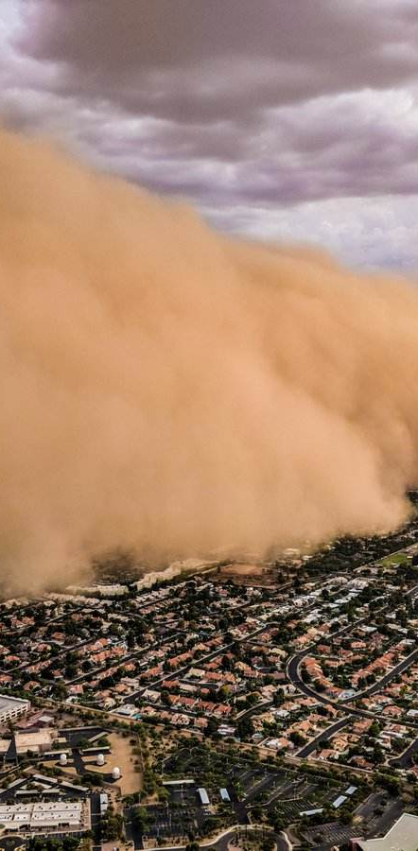
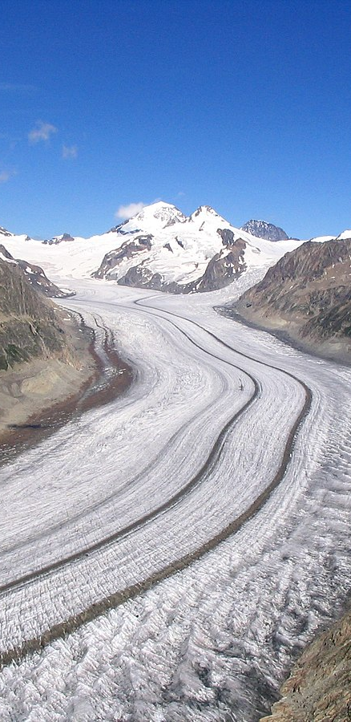
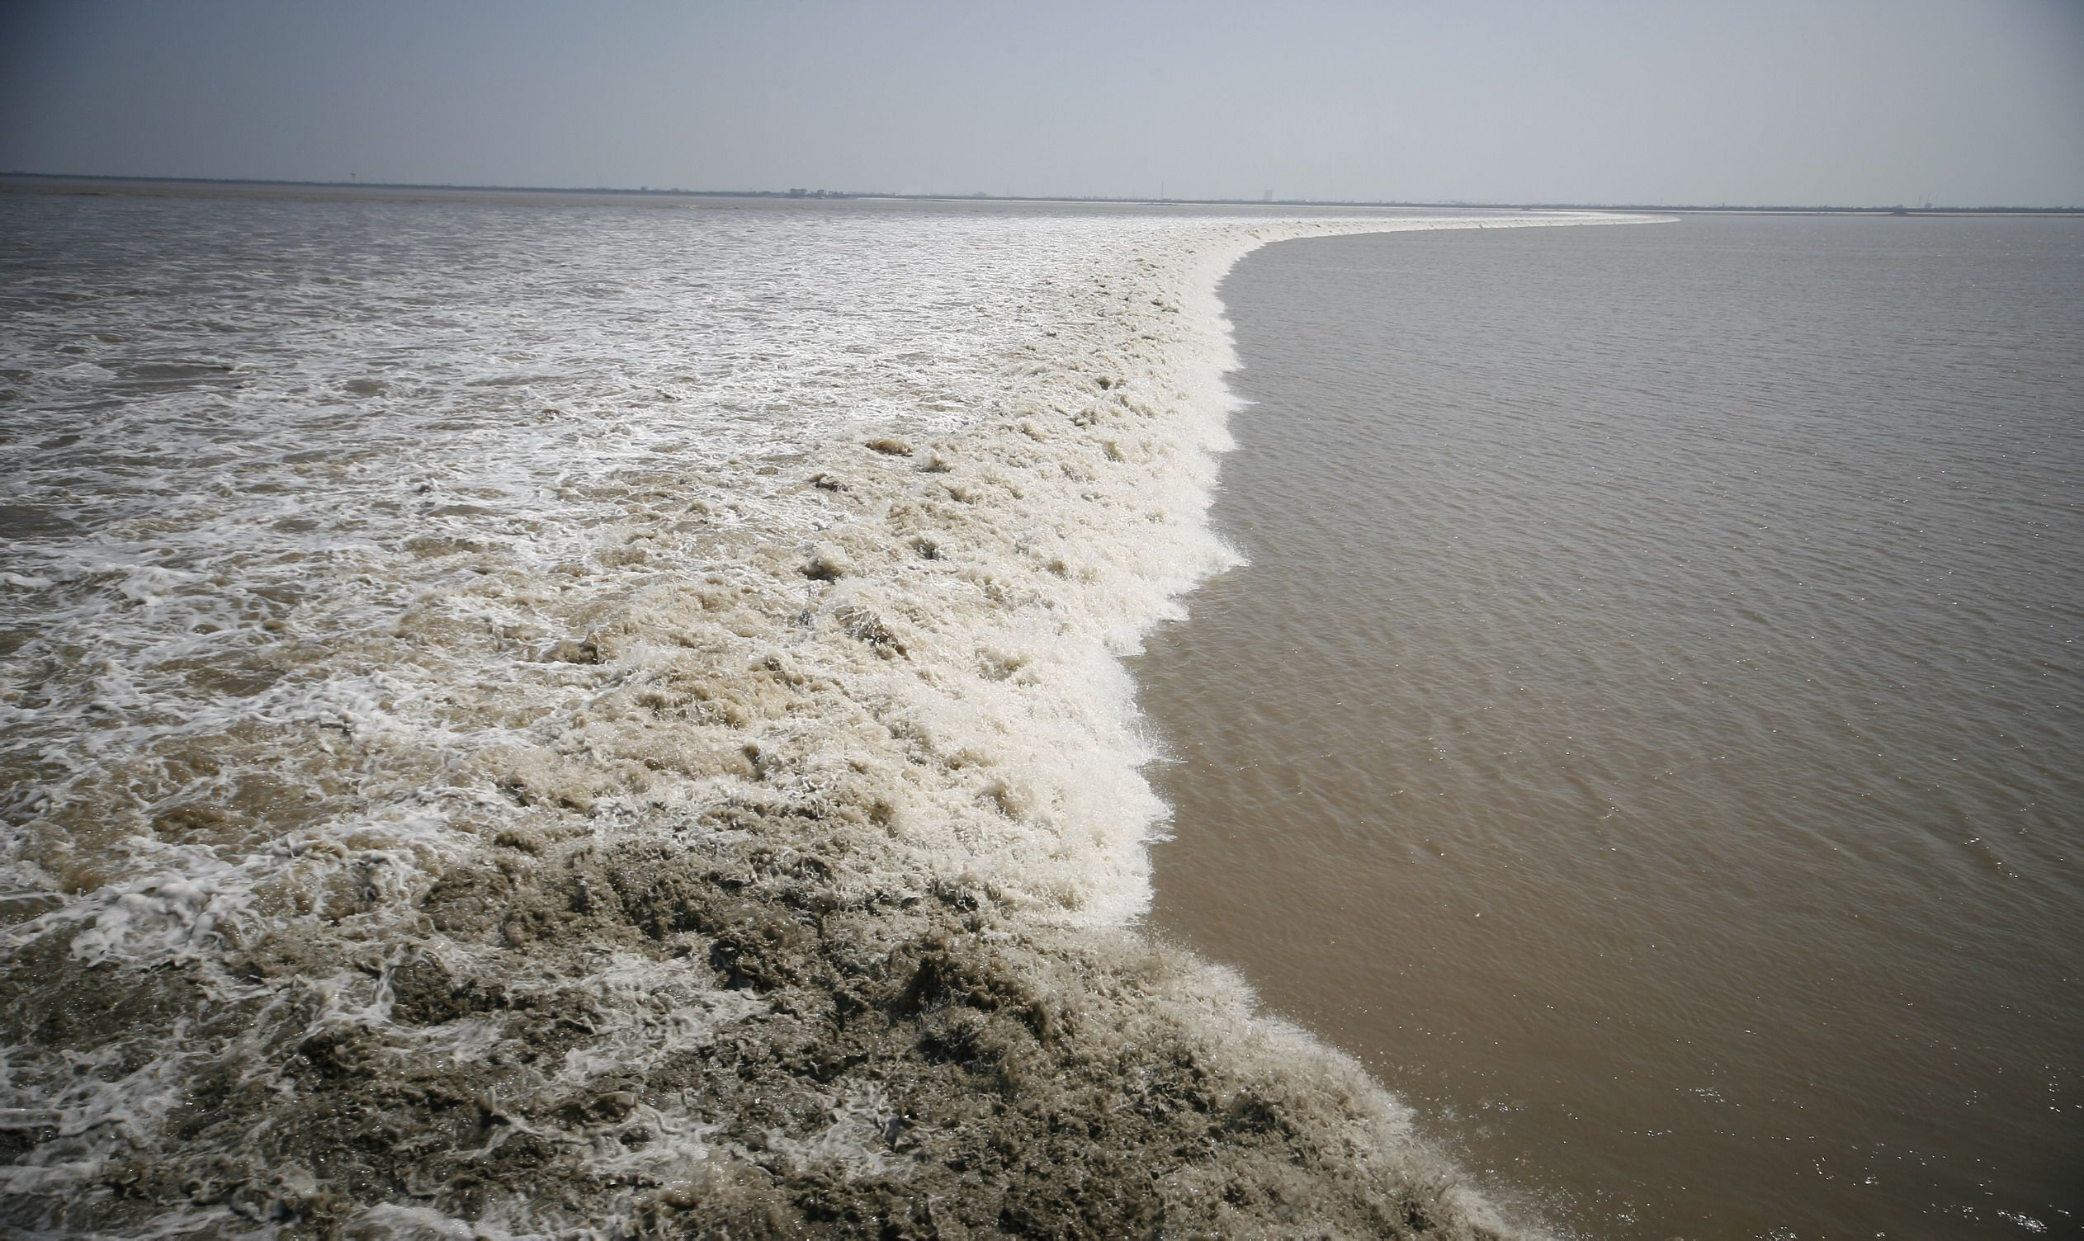
3.搬运作用
移动风化或侵蚀的产物，为堆积地貌的发育输送大量物质
流水搬运
风力搬运
冰川搬运
海浪搬运

Slide 13

4.堆积作用
外力减弱或遇到障碍物，被搬运的物质堆积下来。

Slide 14
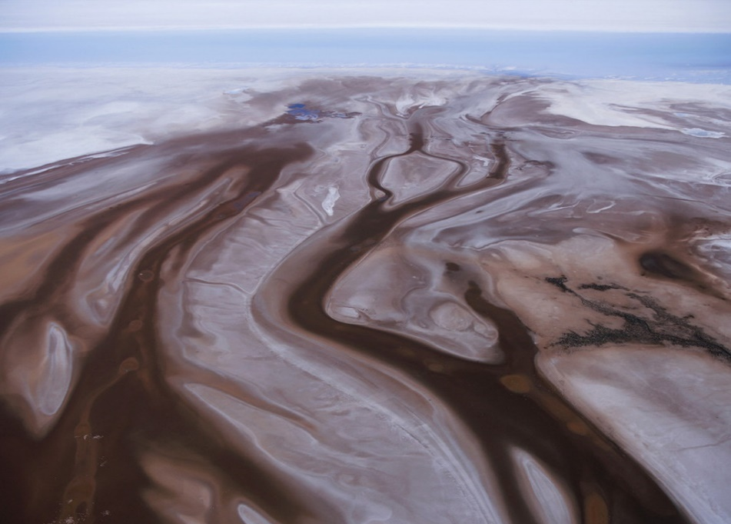
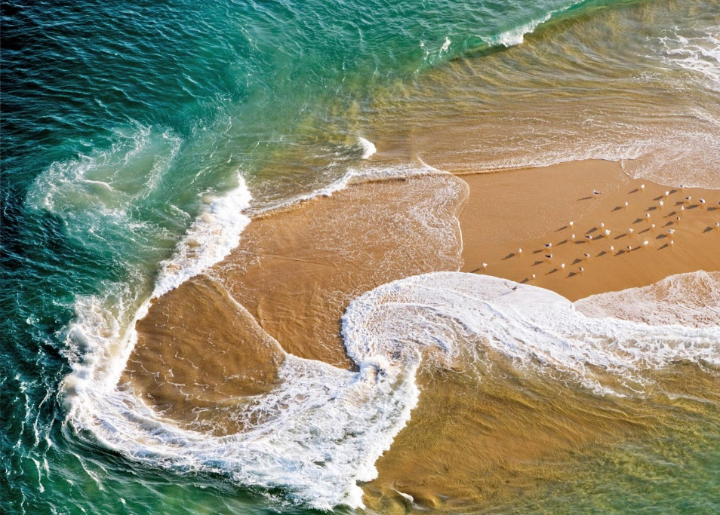

4.堆积作用
流水堆积地貌
海浪堆积地貌
风力堆积地貌
常见于降水丰沛的热带、温带地区
常见于风力作用强劲的干旱地区
常见于海岸地带
堆积物具有分选性良好

Slide 15
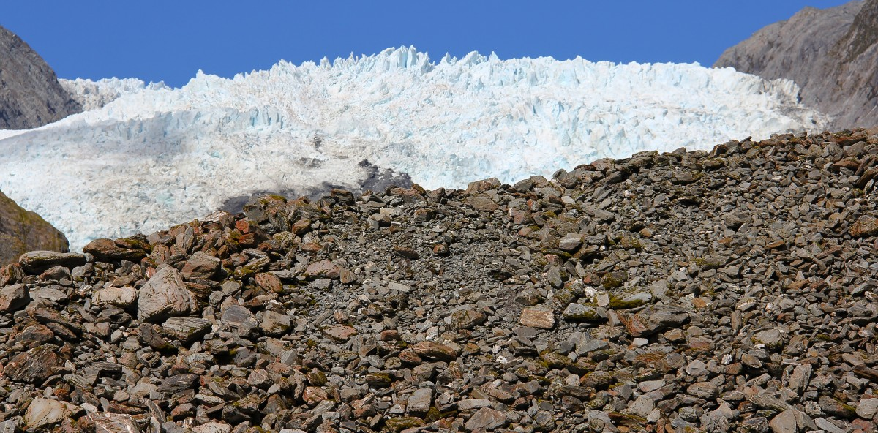
4.堆积作用
冰碛物
冰川堆积无分选性，堆积物大小混杂

Slide 16
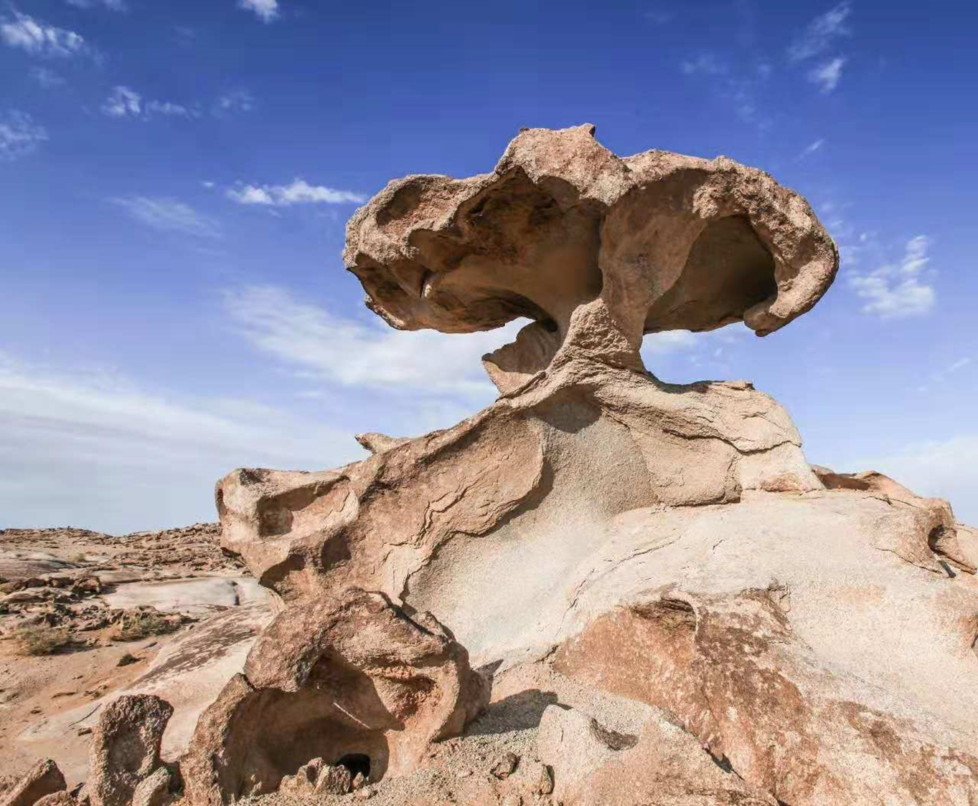

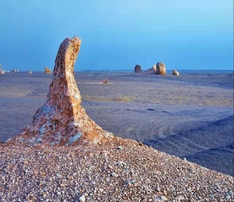
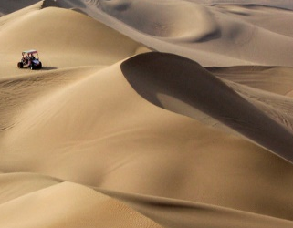
探究塔里木地貌成因
今年暑假，王同学前往新疆塔里木盆地进行沙漠研学之旅，在这他看到了千姿百态的风蚀蘑菇、戈壁、沙丘，研学导师告诉他新疆地区曾是一片汪洋，如今发生了沧海桑田的变化。究竟是什么力量导致的呢？
板块运动导致地壳抬升，海水退去，形成陆地。又因靠近冬季风源地，且气候干旱，风力作用强劲，在风力侵蚀作用下形成了风蚀蘑菇、戈壁滩；在风力作用减弱或者遇到障碍物的情况下，携带的泥沙沉积形成沙漠景观。

Slide 17
总结1：外力作用
能量来源
主要是太阳辐射能
作用力
风 | 流水 | 冰川 | 生物
表现形式
风化 | 侵蚀 | 搬运 | 堆积 | 固结成岩
影响
总的趋势是使地表起伏状况趋向于平缓

Slide 18
总结2
风、流水、冰川、海浪等外力在运动时下可以对地表的岩石及其风化物产生一定的破坏，称为侵蚀作用。
风力侵蚀 |  | 风蚀蘑菇 风 蚀 柱 风蚀城堡 风蚀洼地 雅丹地貌 | 干旱和半干旱地区
冰川侵蚀 |  | 冰斗、角峰、“U”谷、峡湾、冰蚀平原、 冰蚀平原、冰蚀丘陵、冰蚀湖（五大湖） | 高纬度地区 高海拔地区
海浪侵蚀 |  | 海蚀崖、海蚀柱 | 沿海地区
流水侵蚀 | 侵 蚀 | “V”型谷、峡谷（三峡）、瀑布、 黄土高原的地表形态：千沟万壑、 支离破碎 | 湿润和半湿润地区
 | 溶 蚀 | 喀斯特地貌、石芽、石林、 地下漏斗、地下暗河、溶洞 | ①：可溶性岩石（石灰岩）广布 ②：气候暖湿 例：（云贵高原和桂林山水）

Slide 19
总结3
风化或侵蚀作用的产物，在风、流水、冰川等外力是搬运作用下，可以从一地移到另一个地方叫 搬运作用。
在搬运过程中，如果外力减弱，被搬运的物质堆积下来，形成 堆积地貌或沉积地貌。
风力沉积 | 沙丘 黄土高原的形成 | 颗粒大﹨比重大的先沉积 颗粒小﹨比重小的后沉积 分选性好 | 干旱的内陆及临近地区 （例：沙漠中的沙丘和黄土高原）
冰川沉积 | 冰碛平原 冰碛丘陵 冰碛湖 |  | 高纬度地区 高海拔地区
海浪沉积 | 沙 滩 |  | 沿海地区
流水沉积 | 山麓沉积扇 河口三角洲 中下游冲积平原 |  | 河口和河流的中下游

